Slide 1
Интеллектуальная система подбора треков по ритму движения пользователя
Студент: Свирская Варвара Александровна
Группа: ИКБО-22-22 Руководитель: Лозовский Владимир Валерьевич

Slide 2
Актуальность
Музыка существенно влияет на мотивацию и эффективность физической активности
Подбор треков вручную не учитывает текущий ритм движения
Отсутствуют открытые системы, объединяющие: данные движения + музыкальные характеристики + предпочтения пользователя

Slide 3
Цель и задачи работы
Цель работы: Разработка интеллектуальной системы подбора музыкальных треков по ритму движения пользователя на основе данных акселерометра.
Основные задачи:
1. Анализ данных движения и вычисление BPM активности 2. Анализ музыкальных характеристик треков 3. Разработка модели оценки соответствия движения и музыки 4. Реализация прототипа и оценка качества работы системы

Slide 4
Аналоги
Система | Определение BPM движения | Подбор по BPM | Учёт энергичности | Учёт танцевальности | Жанровые предпочтения | Фильтрация по артистам | Доступность технологии
Spotify Running | Да | Да | Нет | Нет | Нет | Нет | Нет
RockMyRun | Нет | Да | Нет | Нет | Нет | Нет | Нет
PaceDJ | Нет | Да | Нет | Нет | Нет | Нет | Да
Разрабатываемая система | Да | Да | Да | Да | Да | Да | Да

Slide 5
Используемые данные и модель
Данные
Модель
Данные акселерометра (датасет MotionSense)
Музыкальные характеристики треков
Пользовательские предпочтения (жанр, артисты, энергичность)
Нейросетевая модель MatchNet
Базовая эвристическая оценка
Объединение результатов

Slide 6
Используемые языки и технологии
NumPy, Pandas — обработка данных
SciPy — фильтрация и анализ сигналов
PyTorch — реализация нейросетевой модели
Streamlit — пользовательский интерфейс

Slide 7
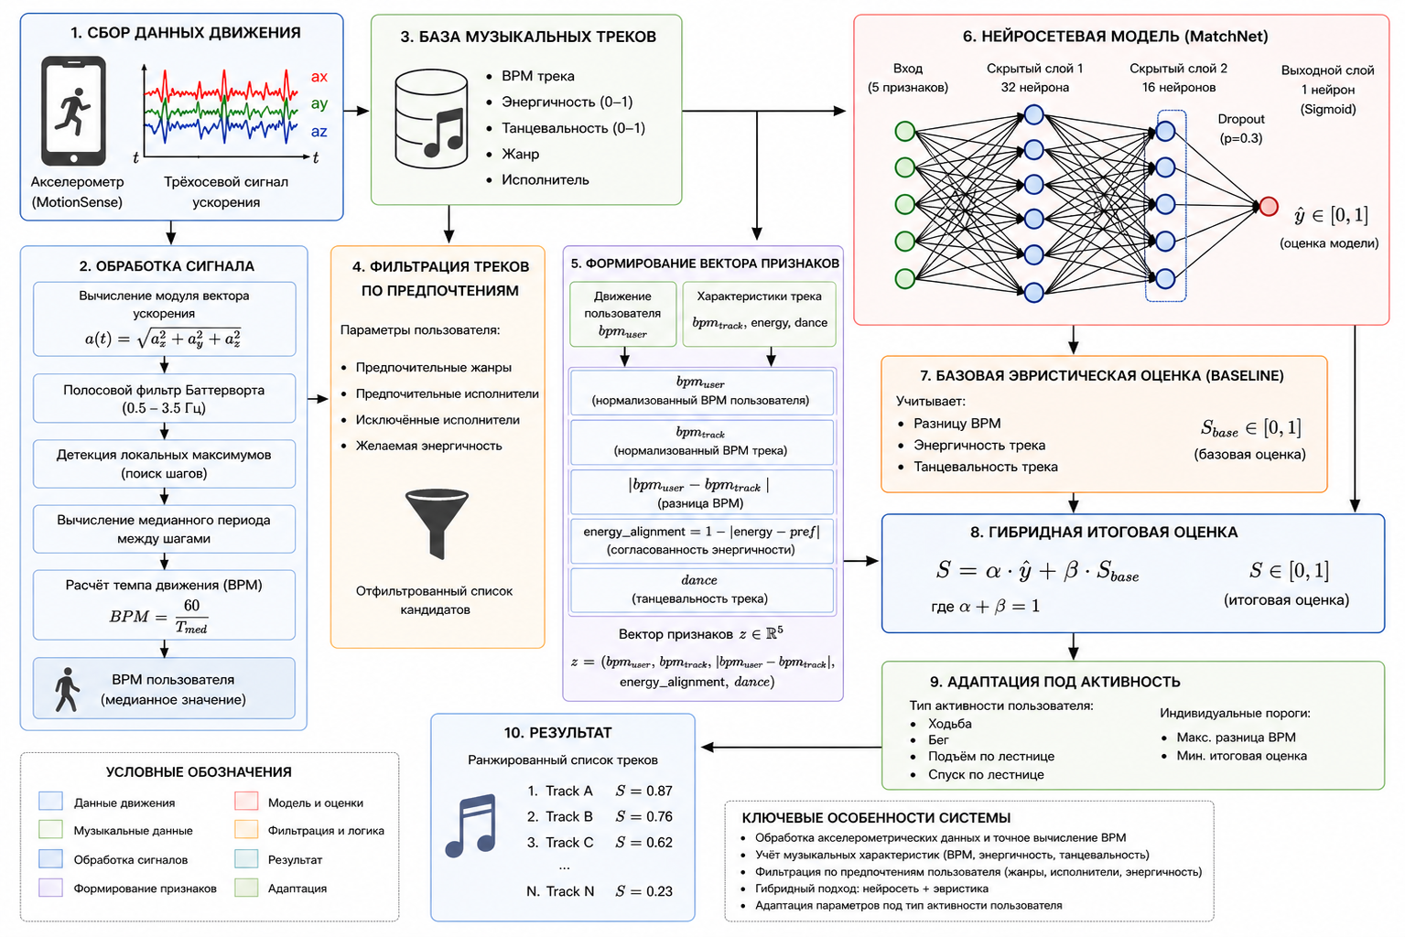

Slide 8
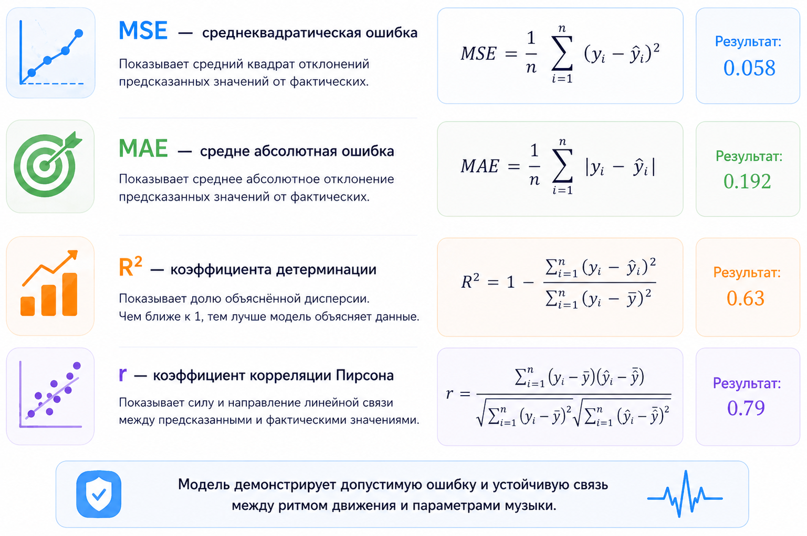
Расчёт надёжности

Slide 9
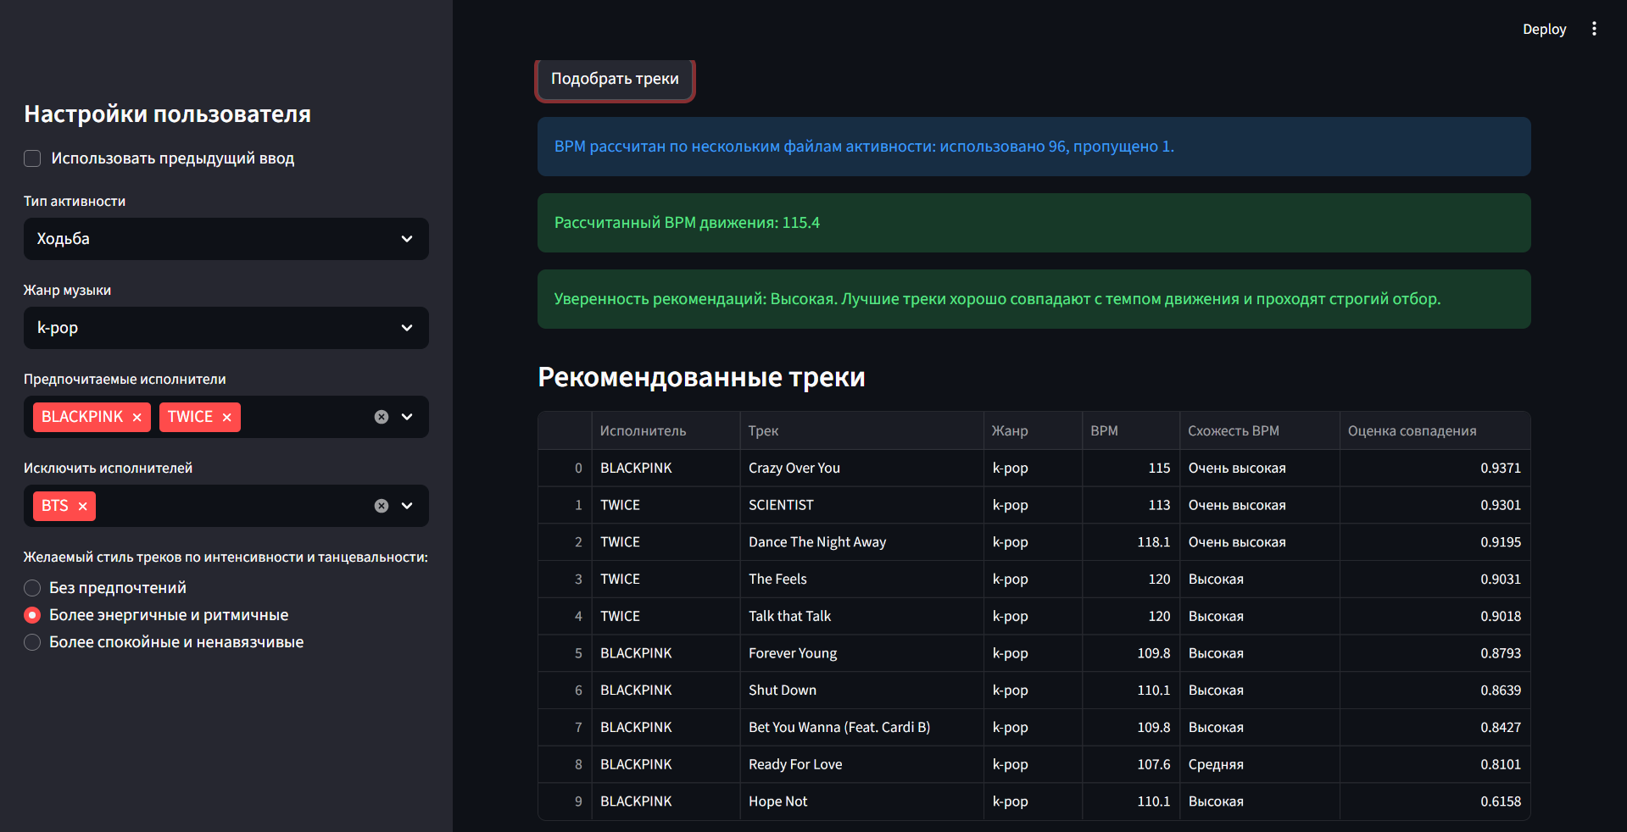
Демонстрация работы системы

Slide 10
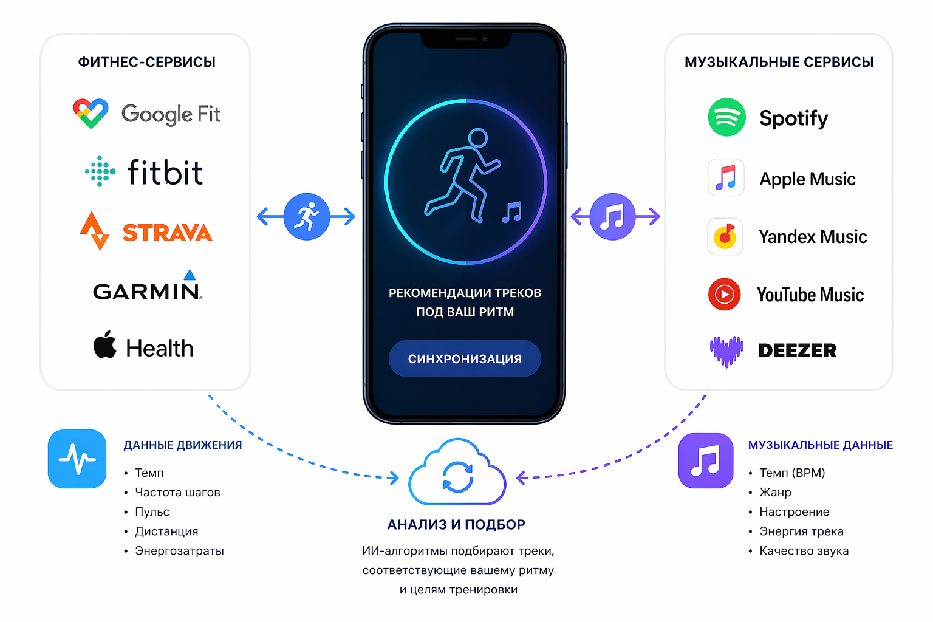
Перспективы развития

Slide 11
Заключение
Реализован анализ данных движения и музыкальных характеристик.
Разработана интеллектуальная система подбора музыки по ритму движения.
Создан рабочий прототип и подтверждена надёжность системы.
Все задачи пославленные перед ВКР выполнены

